Slide 1


Thứ tư, ngày 29 tháng 9 năm 2020
HƯỚNG DẪN HỌC TIN HỌC

Slide 2
KIỂM TRA BÀI CŨ
Thứ tư, ngày 29 tháng 9 năm 2020
MÔN: TIN HỌC
Em hãy cho biết phần tên và phần mở rộng của tệp “hinhanh.png”?
hinhanh.png
Phần tên
Phần mở rộng

Slide 3



BÀI 4: CÁC THAO TÁC VỚI TỆP
Thứ tư, ngày 29 tháng 9 năm 2020
MÔN: TIN HỌC

Slide 4

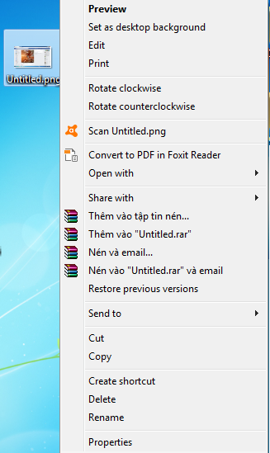
1. Đổi tên (Rename) tệp
Thứ tư, ngày 29 tháng 9 năm 2020
MÔN: TIN HỌC
BÀI 4: CÁC THAO TÁC VỚI TỆP
Các thao tác đổi tên tệp:
Bước 1: Nháy phải chuột vào tệp cần đổi tên, chọn Rename
Bước 2: Gõ tên mới cho tệp
Bước 3: Nhấn Enter

Slide 5
Thực hiện thao tác đổi tên tệp Hinhvuong thành HinhVuong ở Bài 3
Thứ tư, ngày 29 tháng 9 năm 2020
MÔN: TIN HỌC
BÀI 4: CÁC THAO TÁC VỚI TỆP

Slide 6
Thứ tư, ngày 29 tháng 9 năm 2020
MÔN: TIN HỌC
BÀI 4: CÁC THAO TÁC VỚI TỆP
Chú ý: Không được dùng các ký hiệu sau trong tệp /, \, :, ?,”< >. Tên tệp không quá 225 ký tự.
- Nếu đổi tên tệp giống tệp có sẵn (có cùng phần tên và phần mở rộng) trong cùng thư mục, máy tính sẽ hiển thị cửa sổ cảnh báo việc đặt trùng tên. Em có thể chọn Yes đồng ý hoặc No để hủy bỏ việc đặt tên

Slide 7
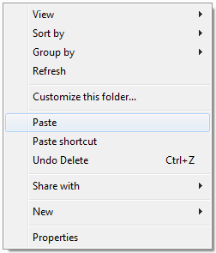
2. Sao chép (Copy) tệp
Thứ tư, ngày 29 tháng 9 năm 2020
MÔN: TIN HỌC
BÀI 4: CÁC THAO TÁC VỚI TỆP
Các thao tác sao chép tệp
Bước 1: Nháy phải chuột vào tệp cần sao chép, chọn Copy
Bước 2: Mở thư mục sẽ chứa, nháy phải chuột, chọn Paste

Slide 8
Thực hiện thao tác sao chép tệp HinhVuong.png sang thư mục Vẽ ở Bài 3
Thứ tư, ngày 29 tháng 9 năm 2020
MÔN: TIN HỌC
BÀI 4: CÁC THAO TÁC VỚI TỆP

Slide 9
3. Xóa (Delete) tệp
Thứ tư, ngày 29 tháng 9 năm 2020
MÔN: TIN HỌC
BÀI 4: CÁC THAO TÁC VỚI TỆP
Các thao tác xóa tệp:
Bước 1: Nháy phải chuột vào tệp cần xóa, chọn Delete
Bước 2: Chọn Yes vào cửa sổ vừa xuất hiện/ Nhấn Enter

Slide 10
Thứ tư, ngày 29 tháng 9 năm 2020
MÔN: TIN HỌC
BÀI 4: CÁC THAO TÁC VỚI TỆP
Trò chơi
Ai nhanh hơn
Luật chơi:
Nhóm 3 bạn, một bạn sao chép tệp, bạn còn lại đổi tên tệp, và bạn còn lại xóa tệp.
Nhóm nào làm xong đầu tiên sẽ là đội chiến thắng.

Slide 11
Thứ tư, ngày 29 tháng 9 năm 2020
MÔN: TIN HỌC
BÀI 4: CÁC THAO TÁC VỚI TỆP
Nêu lại các bước để đổi tên tệp, sao chép tệp và xóa tệp
Chuẩn bị bài sau: Sử dụng thiết bị lưu trữ ngoài

